Slide 1
Презентація на тему: Скульптура
Підготувала
Учениця 11-Б класу
Павленко Наталка.

Slide 2
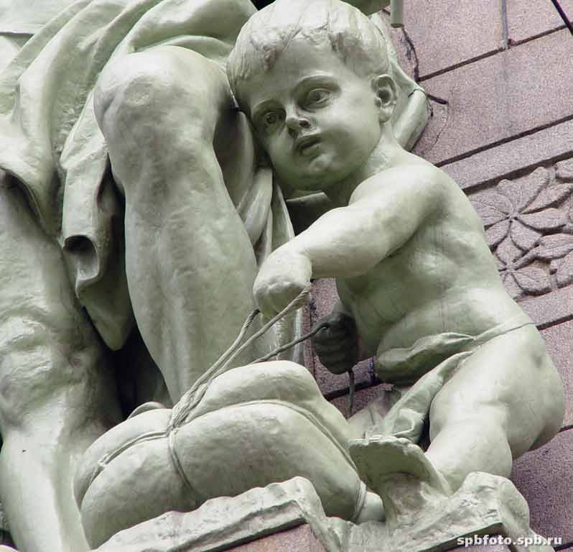
Скульптура- це вид образотворчого мистецтва, твори якого мають об*ємну форму й виконються засобавми витесування, виливання, ліплення.

Slide 3
Кругла скульптура
Завжди пов'язана з певною просторовою середовищем, висвітлена природним або штучним світлом. Світло і тінь служать засобом виявлення художньо-пластичної суті скульптури. Вони розташовуються на поверхні у відповідності з характером ліплення, а також з місцем розташування джерела освітлення. Є ряд різновидів круглої скульптури. Основні з них - статуя, група з двох або більше фігур, пов'язаних між собою за змістом і композиційно, голова, погруддя (погрудноє або поясний зображення людини).
Головними типами круглої скульптури є: статуя, статуетка, погруддя, торс і скульптурна група.
Бюст - погрудне, поясний або оплечное зображення людини в круглій скульптурі.
Скульптурний верстат - дерев'яний триніжок з обертовою круглої або квадратної дошкою-підставкою, на яку поміщають створюване твір круглої скульптури.
Статуетка - вид дрібної пластики, статуя настільного (кабінетного) розміру набагато менше натуральної величини, що служить для прикраси інтер'єру. Статуя - вільно стоячий об'ємне зображення людської фігури в ріст, а також тваринного або фантастичної істоти. Зазвичай статуя поміщається на постаменті. Так звана кінна статуя зображує вершника.
Торс - скульптурне зображення тулуба людини без голови, рук і ніг. Торс може бути уламком античної скульптури або самостійної скульптурною композицією.
Хрисоелефантинною скульптура - скульптура із золота і слонової кістки, характерна для античного мистецтва. Хрисоелефантинною скульптура складалася з дерев'яного каркасу, на який наклеювалися пластини зі слонової кістки, що передавали оголене тіло; із золота виконувалися одяг і волосся.

Slide 4
Монументальна скульптура
Скульптура: - розрахована на конкретне архітектурно-просторове або природне оточення; - адресується масовому глядачеві; - покликана конкретизувати архітектурний образ і доповнити виразність архітектурних форм новими відтінками.
До монументального мистецтва відносяться: - пам'ятники і монументи; - скульптурні, живописні, мозаїчні композиції для будівель; - вітражі; - міська і паркова скульптура; - фонтани і т.п.
Акротерієм - скульптурне прикраса, що поміщається над кутами фронтону архітектурної споруди, вибудуваного із застосуванням класичного ордера.
Біга - скульптурне зображення на будівлі або на арці колісниці, запряженій парою коней.
Герма - у парках і садах XVIII ст. - Скульптурне зображення у вигляді голови або бюста на чотиригранної опорі.
Десюдепорт - мальовниче або скульптурне панно, що розташоване над дверима і пов'язане з нею спільним декоративним оформленням.
Канефора - органічно вписане в архітектуру будівлі скульптурне зображення жіночої фігури. Конструктивно канефори виконують функції колон.
Каріатіда - скульптурне зображення стоїть жіночої фігури, що служить опорою балки в будівлі. Зазвичай каріатиди притулені до стіни або виступають з неї.
Маскарона - виконана у вигляді голови або маски рельєфна скульптурна деталь. Маскарона поміщається на замкових каменях арок дверних і віконних прорізів, на консолях, стінах і т.д.
Пандатів - скульптурне ліпне прикраса, розташоване (що висить) у вершині склепіння.
Постамент - або архітектурне підставу твори скульптури (п'єдестал); - або підставка, на якій встановлюється твір станкової скульптури.
Протоми - скульптурне зображення передньої частини бика, коня, іншої тварини або людини.
П'єдестал - художньо оформлене підставу для скульптури, вази, обеліска або колони.

Slide 5
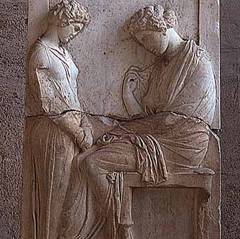
Архаїчний період в історії давньогрецького мистецтва характеризується тим, що скульптори вперше почали вирізати мармурові фігури на людський зріст. Найбільш характерними взірцями скульптурного мистецтва цього періоду є куроси – статуї юнаків-атлетів із ідеально симетричними тілами та особливою, ненатуральною «архаїчною» посмішкою на вустах.
Так званий «Мюнхенський курос» був придбаний Людвігом І. Крім того, в Гліптотеці зберігаються «егініти» – статуї, що прикрашали фронтон храму Афіни Афайї на острові Егіна в Греції.
У класичний період у грецькому мистецтві розвивається тенденція зображувати ідеальні людські тіла. В Гліптотеці класичний період представлений портретом Гомера ( 460 р. до н.е.), статуєю Олександра Великого, статуєю Діомеда.

Slide 6
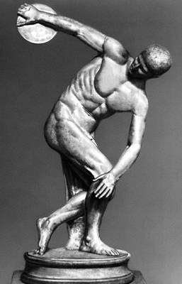
Мирон більшу частину свого життя працював в Афінах , розквіт його творчості припадає на другу чверть V століття до н. е. . Серед його творів найбільшою популярністю користувалася статуя « Дискобол », виконана між 460 і 450 роками до н . е. . Вона прославляє переможця атлетичних змагань . Стиснувши диск в правій руці , оголений юнак нахилився вперед. Рука з диском відведена назад до межі. Здається , через мить атлет розпрямиться і кинутий з величезною силою диск полетить на далеку відстань . Все тіло юнака пронизане захопили його рухом.

Slide 7
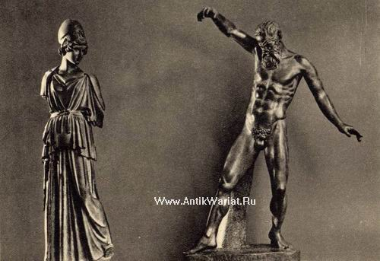
Робота скульптора Мирона. Близько середини V століття до н. е.. Ці дві статуї складали групу, сповнену на сюжет давньогрецького міфу: богиня Афіна в гніві кидає флейту, так як дізнається, що під час гри на флейті у неї негарно роздувалися щоки. До флейти підкрадається сильний Марсій, але потім, почувши прокльони богині, відскакує назад.

Slide 8
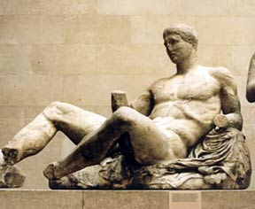
Статуя Посейдона - прекрасний зразок високого мистецтва бронзового. У V столітті до н. е. бронза стала улюбленим матеріалом скульпторів, так як її карбовані форми особливо добре передавали красу і досконалість пропорцій людського тіла. У бронзі працювали два найбільших скульптора V століття до н. е.. - Мирон і Поліклет. Їх статуї, прославлені в давнину, до наших днів не збереглися. Про них можна судити по мармуровим копіям, виконаним римськими майстрами п'ятсот років тому після створення оригіналів, в 1-11 століттях н. е..

Slide 9
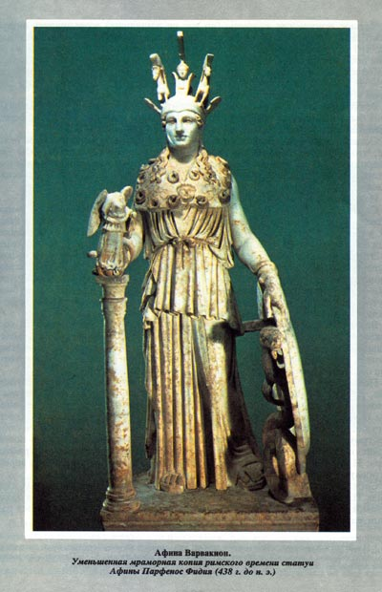
знаменита давньогрецька скульптура роботи Фідія. Час створення - 447-438 р. до н. е.. Не збереглася. Відома за копіями і описами. Зображення богині Афіни, покровительки міста Афіни. Була встановлена ​​на вершині Акрополя, в головному храмі, - Парфеноне.

Slide 10
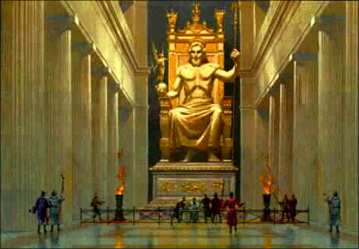
У північно-західній частині Еллади був розташований місто Олімпія , слава про який поширювалася далеко за межі країни. За переказами , саме тут Зевс вступив в боротьбу зі своїм батьком , кровожерливим і віроломним Кроном , який пожирав своїх дітей, оскільки оракул передбачив йому загибель від руки сина. Врятований матір'ю , змужнілий Зевс здобув перемогу і змусив Крона відригнути своїх братів і сестер. На честь цієї перемоги були засновані олімпійські ігри , вперше відбулися в 776 р. до н. е. . Минуло більше двох століть , і в 456 р. до н. е. . в Олімпії архітектором Либонь був побудований присвячений Зевсу храм , що став головною святинею міста .

Slide 11
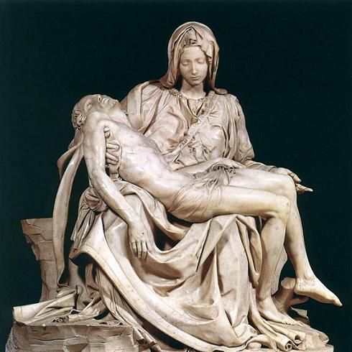
«Пієта» - зображення Діви Марії, яка тримає тіло Ісуса після його смерті на хресті. Ця тема була і залишається популярною в багатьох художників, і скульптори - не виняток. Однак найвідомішою є скульптура Мікеланджело, завдяки якій він здобув славу. Мікеланджело висік композицію з суцільного шматка мармуру. Майстер зобразив Марію молодою і неземною, щоб протиставити її численним старим, втомленим і вбитим горем жінкам інших скульпторів.

Slide 12
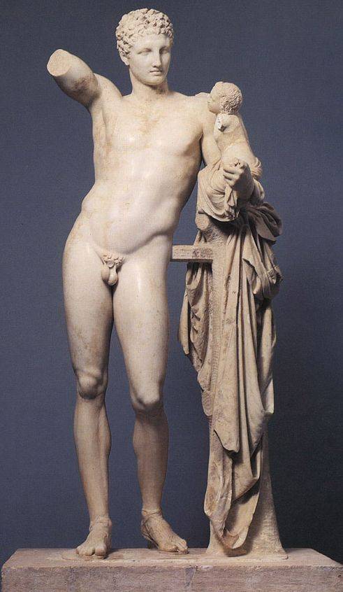
«Гермес з немовлям Діонісом » або « Гермес Олімпійський» - елліністична статуя з паросского мармуру , виявлена ​​Ернстом Курц в 1877 році при розкопках храму Гери в Олімпії. Висота фігури Гермеса - 212 см , з п'єдесталом - 370 см. Навіть якщо допустити авторство Праксителя , статуя в давнину не відносилася до числа знаменитих , бо копії її невідомі. Статуя знаходиться в зборах Археологічного музею Олімпії. Кінцівки фігур Гермеса і Діоніса частково втрачені; на волоссі Гермеса збереглися сліди кіноварного покриття.

Slide 13
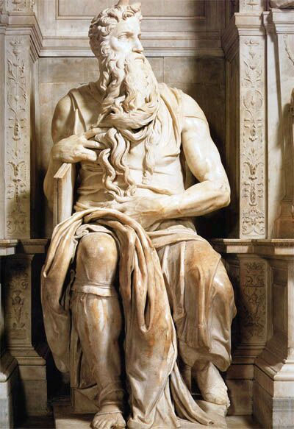

Slide 14
«Мойсей» - мармурова статуя старозавітного пророка висотою 235 см , яка займає центральне місце в скульптурній гробниці папи Юлія II в римській базиліці Сан -П'єтро -ін- Вінколі. Над цією скульптурою з 1513 по 1515 роки працював Мікеланджело. З боків від Мойсея стоять фігури Лії і Рахілі , виконані учнями великого майстра. «Мойсей» являє собою фрагмент грандіозного задуму гробниці Юлія II , який не здійснився через фінансові труднощі спадкоємців понтифіка. Спочатку гробницю передбачалося встановити в базиліці св. Петра . Скульптор виконав для неї ще кілька фігур , у тому числі « повсталого раба » і « вмираючого раба », які не увійшли в остаточну версію гробниці через зміненого масштабу.

Slide 15
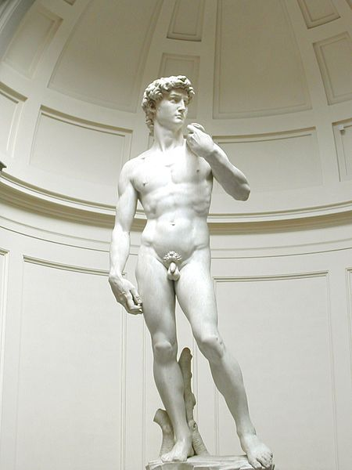

Slide 16
Давид - шедевр епохи Відродження , мармурова скульптура Мікеланджело , Створена ПРОТЯГ 1501 - 1504 рр . Статуя зображає біблійного персонажа Давида перед вірішальнім двобоєм Із филистимлянином Голіафом . Молодий пастух , Майбутній цар Ізраїлю , зосереджено дивиться на свого невидимого супротивника , готуючісь до битви . Скульптуру Було ВСТАНОВЛЕНО 8 вересня 1504 году на площі Сіньйорії у Флоренції , й з того годині скульптура трактувалася як символ Флорентійської РЕСПУБЛІКИ , а Згідно - цілої епохи Ренесансу . У 1991 году нижня частина статуї була пошкоджена неврівноваженою особою з молотком. Зразки мармуру , Отримані вченими через цей Інцидент , дозволили визначити місце його видобутку . Виявилось , что цей мармур містіть Багато мікроскопічніх отворів , через що його стан погіршується швидше, порівняно з іншімі видами мармуру. Тому з 2003 по 2004 роки Було проведено перше великого очищення статуї з 1843 року . Деякі фахівці виступали проти Очищення водою , побоюючісь Подальшого погіршення . Реставрація пам'ятника булу проведена под керівніцтвом доктора Франка. У 2008 году з метою КРАЩИЙ Збереження мармуру Було запропоновано ізолювати статую від впліву вібрацій , спричинених кроками турістів в Галереї Академії у Флоренції .

